Slide 1
ATTIVITA’ IN GALILEA 3
MATTEO V, 1-48, VI, 1-9, 14-34, VII, 1-8, 21-29, VIII, 5-13, X, 1-14, XI, 2-9, XII, 22-50, XIII, 1-30
MARCO III, 13, IV, 29
LUCA VI, 12-17, 20-49, VII, 1-26, 36-50, VIII, 1- 21, XI, 14-28

Slide 2
Monte delle beatitudini
Cafarnao
Nain = piacevole
Lago di Tiberiade = di Tiberio
Il Macheronte = spada

Slide 3
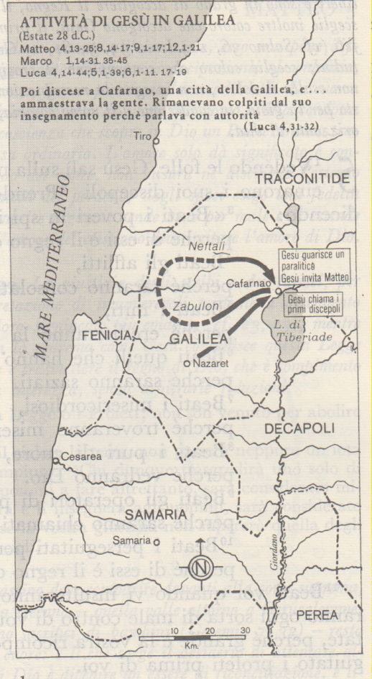
Estate 28 D. Cr.

Slide 5
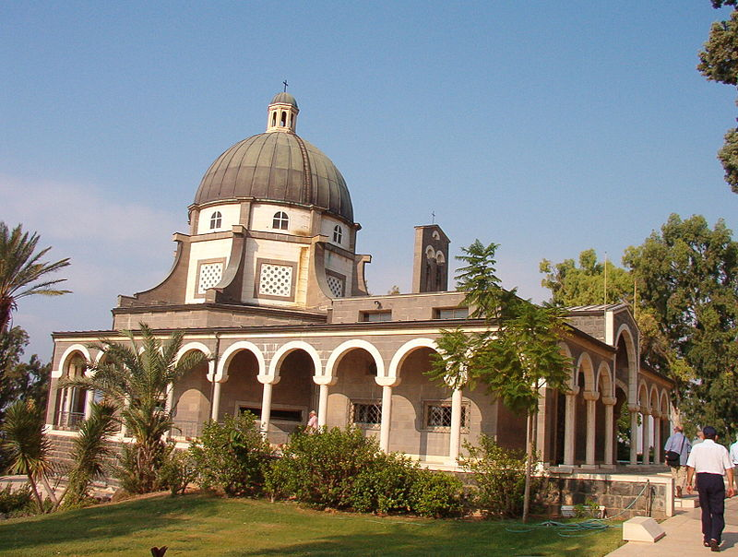
Chiesa edificata in Palestina sul luogo dove, secondo la tradizione, Gesù ha proclamato le Beatitudini

Slide 8
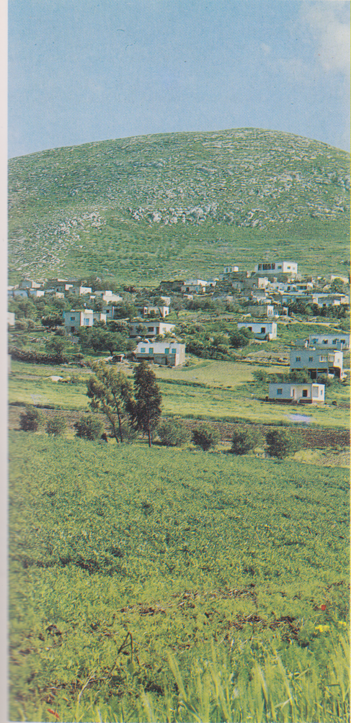
Naim, panorama del villaggio.

Slide 23
Cafarnao

Slide 24
Interno della sinagoga di Cafarnao

Slide 26
Cafarnao, insula con casa di San Pietro e Sinagoga

Slide 27
Lago di Tiberiade

Slide 41
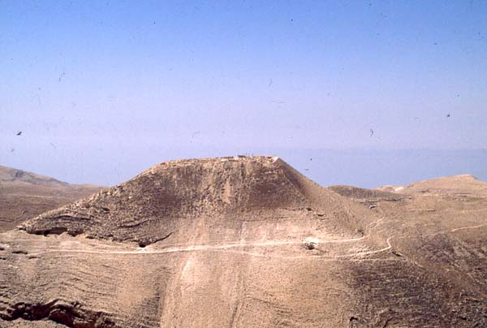

Slide 44
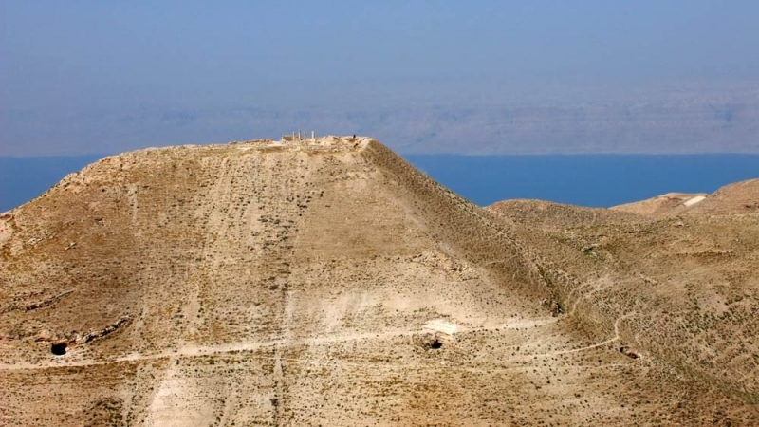
Il Macheronte, collina fortificata, in Giordania, a 24 Km dal Giordano, luogo di prigionia del Battista
Monte delle beatitudini
Cafarnao
Lagi di Tiberiade

Slide 59
Nel 30 av. Cr. Erode vi costruì un palazzo fortificato, passato poi al figlio Erode Antica, 4 av. Cr-39 d. Cr., che ne fece l a sua residenza preferita.

Slide 64
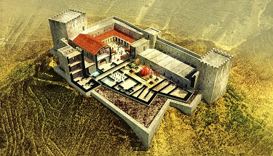

Slide 71
